Slide 1


Impact de l’invasion ligneuse sur les propriétés des sols
Projet de Fin d'Étude 2017-2018
Directeur de recherche GRELLIER Séraphine
GONGSHEBIEKE Ayibe — LIU Xinyao

Slide 2
SOMMAIRE
Introduction
Analyse de base de données
Conclusion
Références
Définition
Méthodologie
Problématiques
·Continents et pays ·Types d’articles
·Légumineuses ·Sujets principaux ·Cause de l'invasion
·Résumé de la répartition climatique ·Résumé des biomes étudié
·Résumé des précipitations ·Typologies des sols

Slide 3
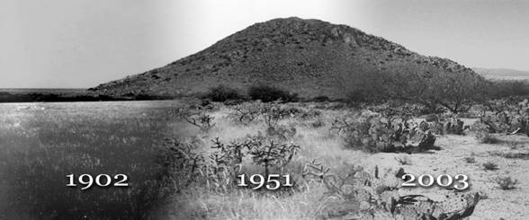
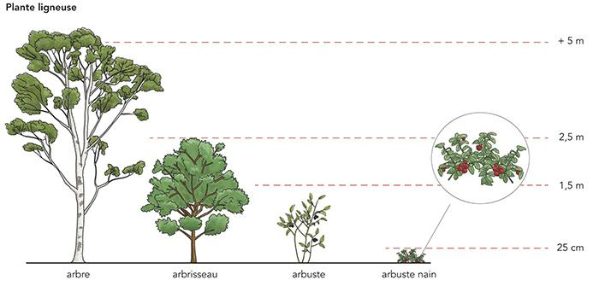
Introduction
Définition
Les plantes ligneuses déplacent les herbes dans les zones bioclimatiques.
Prairies naturelles et savanes
Croissance à long terme & Intensification globale
Régions plus arides
Raison complexe
Menacer le maintien des écosystèmes
(Source: http://www.tucson.ars.ag.gov/rise.htm)
(Source: Presses de L’Université Laval)

Slide 4
2) Méthodologie
→ Mise en forme d’une base de données scientifique
(157/182 articles)
→ Compléter l’information absente dépend de Wikipedia et ArcGIS
→ Traitement statistique à partir de la base de données

Slide 5
3) Problématiques
→ Quels sont les impacts des plantes ligneuses sur la vie du sol?
→ Comment l’invasion modifie les cycles biogéochimiques ?
→ Comment l’invasion affecte l’hydrologie et l’érosion du sol?

Slide 6
Analyse de base de données
·Continents et pays
·Types d’articles
·Légumineuses
·Sujets principaux
·Cause de l'invasion
·Résumé de la répartition climatique
·Résumé des biomes étudié
·Résumé des précipitations
·Typologies des sols

Slide 7
Les Continents et les pays
Amérique du Nord (Texas, Arizona et Nouveau-Mexique)
Afrique du Sud
Australie, Chine, Brésil, Espagne (Bassin méditerranéen), etc.
Localisation du site d'étude
(Réalisation personnelle)

Slide 8
Types d’articles & Légumineuses
Secteur de types d’articles
Secteur de légumineuses
(Réalisation personnelle)
(Réalisation personnelle)

Slide 9
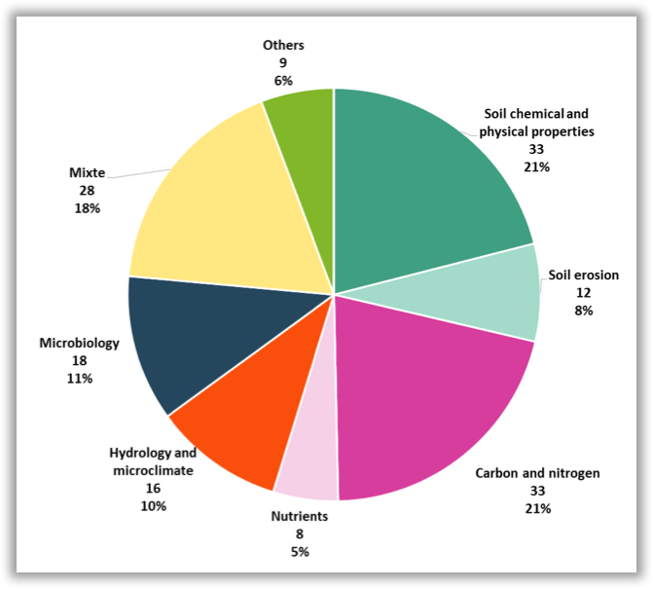
Sujets principaux
Sol (chimiques, physiques, érosion) | 45 / 29%
Multi-thème | 28 / 18%
Carbone | 19 / 12%
Microbiologie | 18 / 11%
Hydrologie | 12 / 8%
Azote | 10 / 6%
Nutriments | 8 / 5%
Microclimat | 4 / 3%
Secteur de sujets principaux
(Réalisation personnelle)

Slide 10
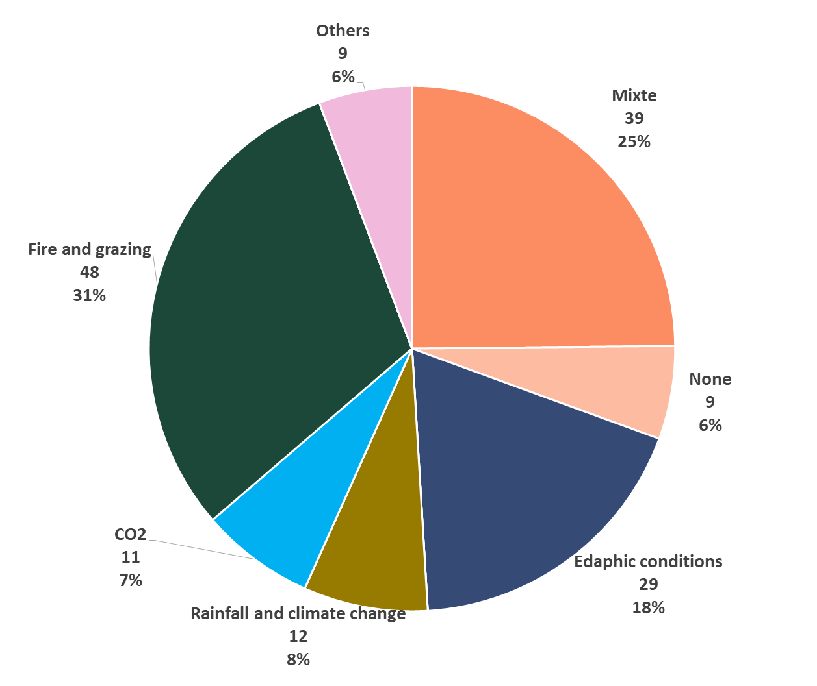
Cause de l'invasion
Causes synthétiques | 39 / 25%
Condition édaphique | 26 / 17%
Feu / pâturage | 19 / 12%
Pâturage | 19 / 12%
Dioxyde de carbone | 11 / 7%
Pâturage et feu | 10 / 6%
Secteur de cause de l’invasion
(Réalisation personnelle)

Slide 11
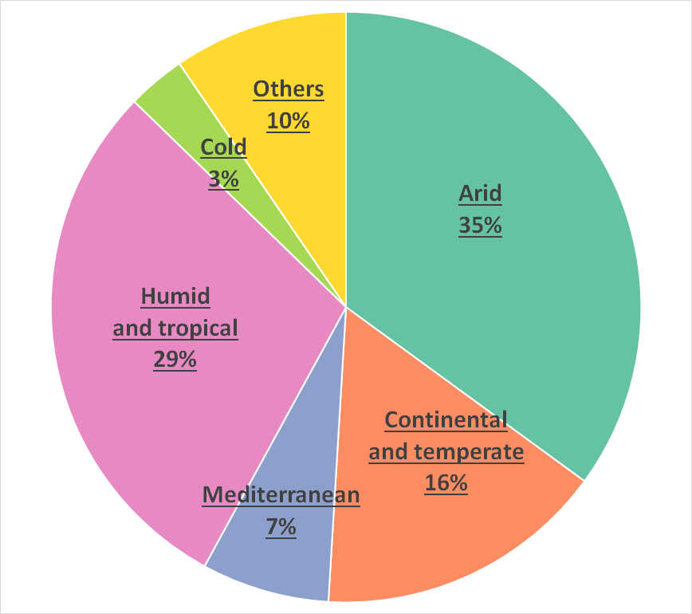
Résumé de la répartition climatique
Secteur de la répartition climatique
(Réalisation personnelle)

Slide 12
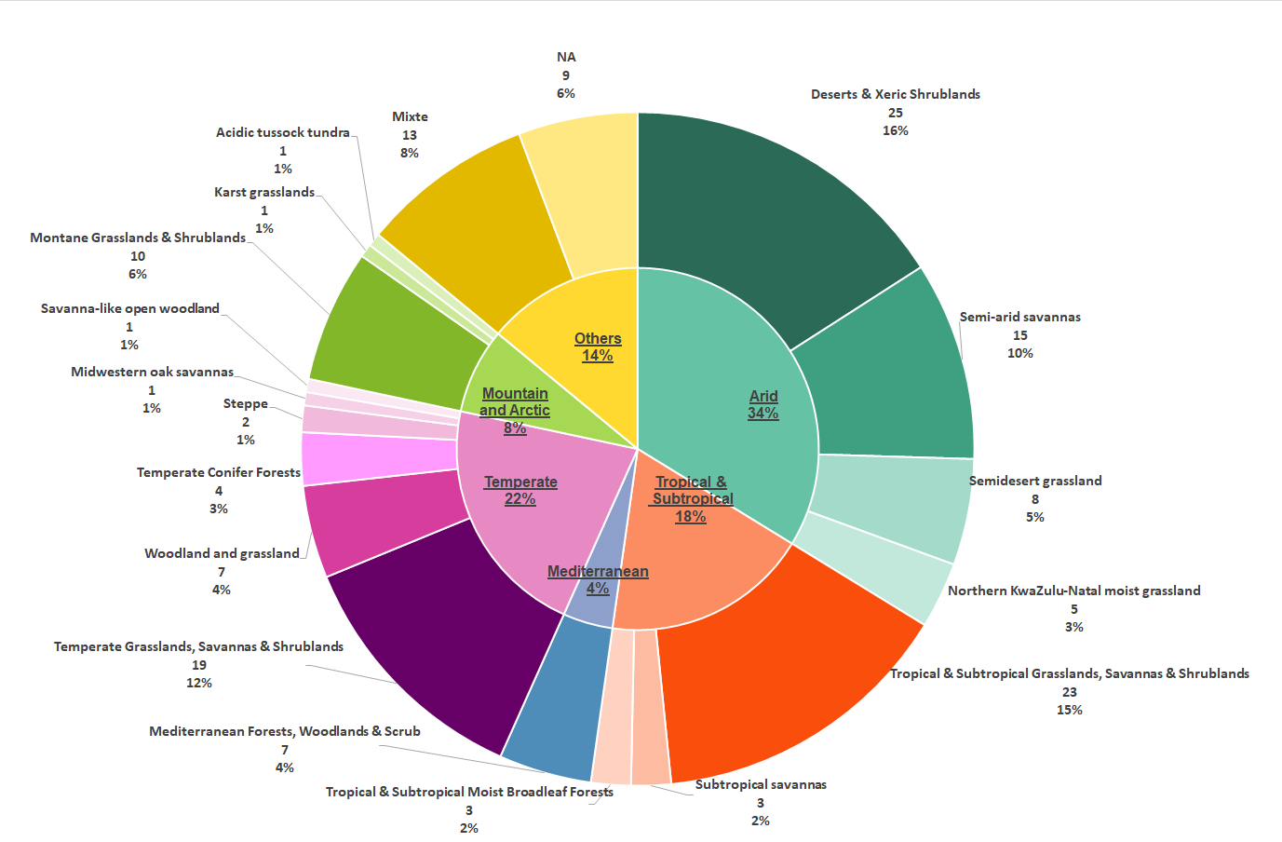
Résumé des biomes étudié
Secteur de répartition des biomes
(Réalisation personnelle)

Slide 13
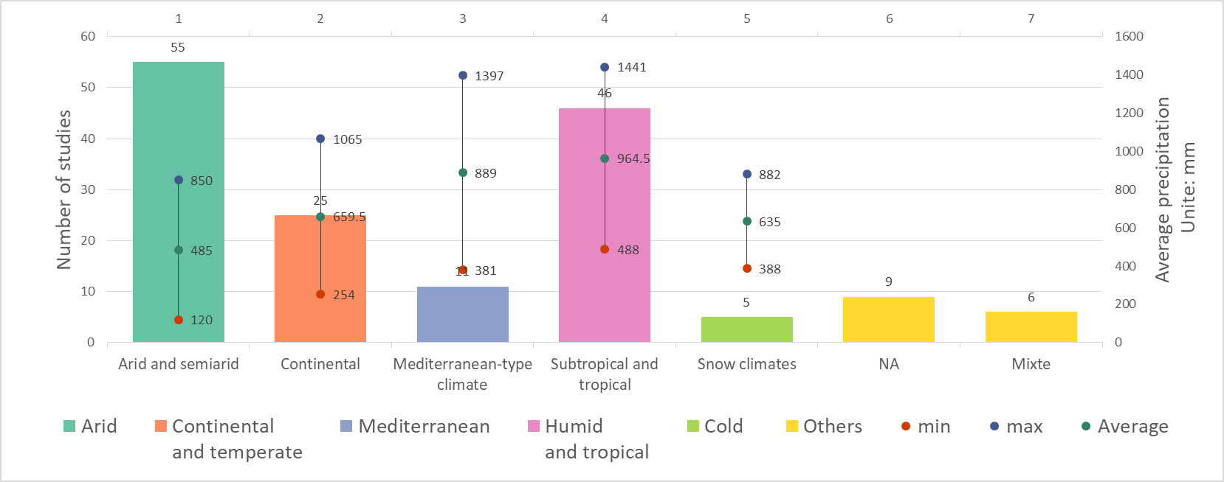
Résumé des précipitations
Graphique des précipitations aux différents climats
(Réalisation personnelle)

Slide 14
Typologies des sols
Secteur des répartition de sols
(Réalisation personnelle)

Slide 15
Conclusion
Base de données bien construite
Paramètres importants traités
Direction d’étude thématiques clarifié
Problématiques à rechercher

Slide 16
Références
Abrahams, A, 1995, Effects of vegetation change on interrill runoff and erosion, Walnut Gulch, southern Arizona, Geomorphology 13:37-48
Abule, E, 2005, The influence of woody plants and livestock grazing on grass species composition, yield and soil nutrients in the Middle Awash Valley of Ethiopia, Journal of Arid Environments 60:343-358
Acharya, 2017, Woody plant encroachment alters soil hydrological properties and reduces downward flux of water in tallgrass prairie, Plant and Soil 414:379-391
Alberti, G, 2011, Impact of woody encroachment on soil organic carbon and nitrogen in abandoned agricultural lands along a rainfall gradient in Italy, Regional Environmental Change 11:917-924
Archer, S, 2004, Carbon and nitrogen accumulation in a savanna landscape: field and modeling perspectives, Global environmental change in the ocean and on land
Archer, S, 2010, Rangeland Conservation and Shrub Encroachment: New Perspectives on an Old Problem, Wild rangelands: Conserving wildlife while maintaining livestock in semi-arid ecosystems: 53
Asner, G, 2004, Biogeochemistry of desertification and woody encroachment in grazing systems, Ecosystems and Land Use Change
Asner, G, 2003, Net changes in regional woody vegetation cover and carbon storage in Texas drylands, 1937–1999, Global Change Biology 9:316-335
Baer, S, 2006, Changes in intersystem N cycling from N-2-fixing shrub encroachment in grassland: multiple positive feedbacks, Agriculture Ecosystems & Environment 115:174-182
Barnes, P, 1999, Tree-shrub interactions in a subtropical savanna parkland: competition or 2:1363-1370
……
Li, H, 2016, Effects of shrub encroachment on soil organic carbon in global grasslands, Scientific reports 6
Li, H, 2017, Shift in soil microbial communities with shrub encroachment in Inner Mongolia grasslands, China, European Journal of Soil Biology 79:40-47
Li, X, 2013, Soil water and temperature dynamics in shrub-encroached grasslands and climatic implications: results from Inner Mongolia steppe ecosystem of north China, Agricultural and forest meteorology 171:20-30
Liao, J, 2006, Organic matter turnover in soil physical fractions following woody plant invasion of grassland: evidence from natural 13 C and 15 N, Soil Biology and Biochemistry 38:3197-3210
Liao, J, 2008, Soil microbial biomass response to woody plant invasion of grassland, Soil Biology and Biochemistry 40:1207-1216
Liao, J, 2006, Storage and dynamics of carbon and nitrogen in soil physical fractions following woody plant invasion of grassland, Soil Biology and Biochemistry 38:3184-3196
Liu, 2013, Woody Plant Encroachment into Grasslands: Spatial Patterns of Functional Group Distribution and Community Development, Plos One 8
Liu, F, 2011, Quantifying soil organic carbon in complex landscapes: an example of grassland undergoing encroachment of woody plants, Global Change Biology 17:1119-1129
Macinnis, 2011, applying a SPA model to examine the impact of climate change on GPP of open woodlands and the potential for woody thickening, Ecohydrology 4:379-393
Maestre, F, 2009, Shrub encroachment can reverse desertification in semi-arid Mediterranean grasslands, Ecology Letters 12:930-941
Maestre, F, 2011, Shrub encroachment does not reduce the activity of some soil enzymes in Mediterranean semiarid grasslands, Soil Biology & Biochemistry 43:1746-1749factors
……
Wu, X, 2005, Scale-dependent influence of topography-based hydrologic features on patterns of woody plant encroachment in savanna landscapes, Landscape Ecology 20:733-742
Yando, E, 2016, Salt marsh-mangrove ecotones: using structural gradients to investigate the effects of woody plant encroachment on plant–soil interactions and ecosystem carbon pools, Journal of Ecology 104:1020-1031
Yannarell, A, 2014, Influence of shrub encroachment on the soil microbial community composition of remnant hill prairies, Microbial ecology 67:897-906
Zavaleta, E, 2006, Ecosystem change along a woody invasion chronosequence in a California grassland, Journal of Arid Environments 66:290-306
Zhang, H, 2016, Impacts of leguminous shrub encroachment on neighboring grasses include transfer of fixed nitrogen, Oecologia 180:1213-1222
Zimmermann, I, 2008, A problem tree to diagnose problem bush, AGRICOLA 2008

Slide 17
Merci de votre attention!
GONGSHEBIEKE Ayiben
LIU Xinyao
19/12/2017

